Slide 1
Лабораторная работа №4
Студент: Сахно никита
Группа: нфибд-02-23

Slide 2
Цель работы
Установить и настроить GNS3 и сопутствующее программное обеспечение.

Slide 3
Задание
Установить GNS3-all-in-one, GNS3 VM, проверить корректность запуска;
Импортировать в GNS3 образ маршрутизатора FRR;
Импортировать в GNS3 образ маршрутизатора VyOS.

Slide 4
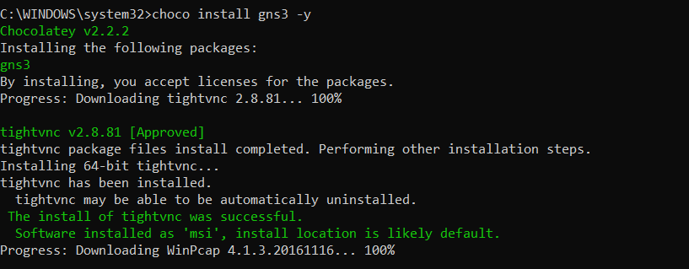
Выполнение лабораторной работы
Установка GNS3 через терминал с помощью команды choco install gns3 –y

Slide 5
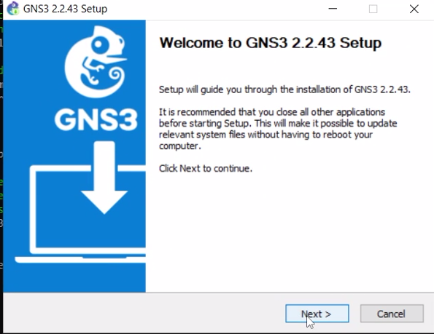
Выполнение лабораторной работы

Slide 6
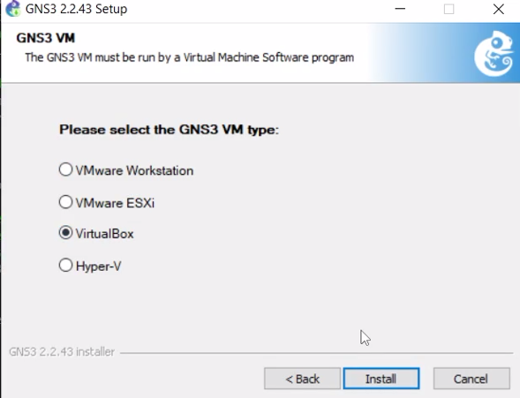
Выполнение лабораторной работы

Slide 7
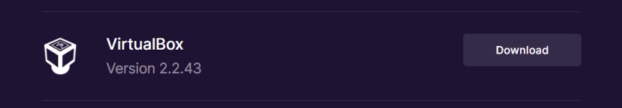
Выполнение лабораторной работы
Загрузка GNS3 VM для VirtualBox

Slide 8
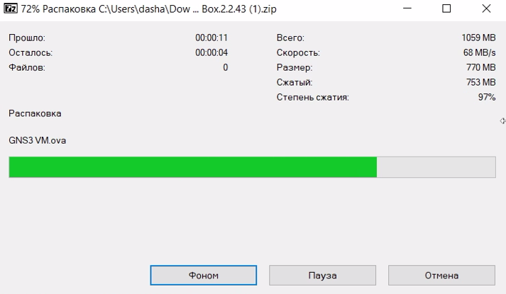
Выполнение лабораторной работы

Slide 9
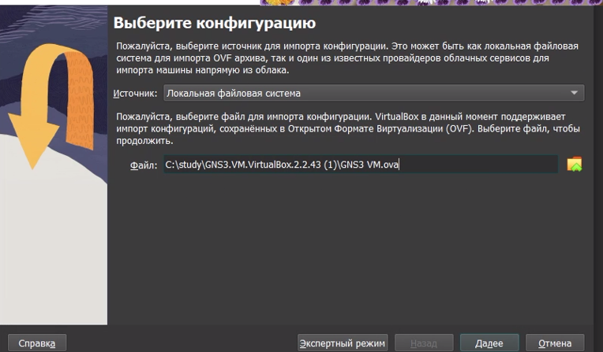
Выполнение лабораторной работы
Импорт конфигураций

Slide 10
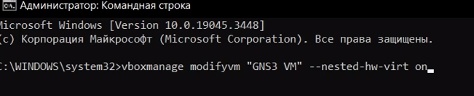
Выполнение лабораторной работы

Slide 11
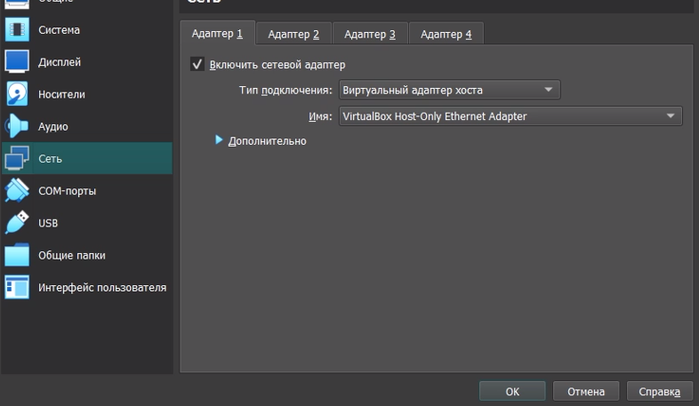
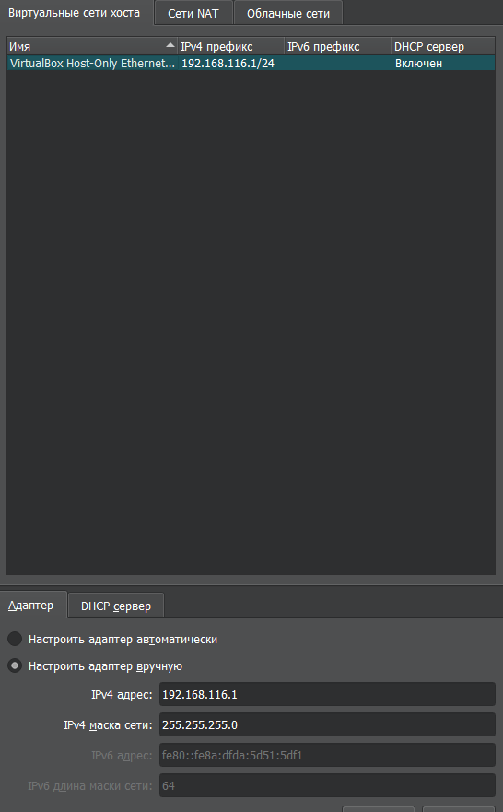
Выполнение лабораторной работы

Slide 12
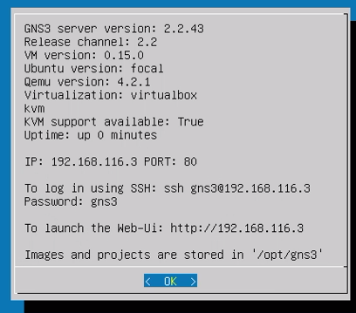
Выполнение лабораторной работы
Экземпляр GNS3 в VirtualBox

Slide 13
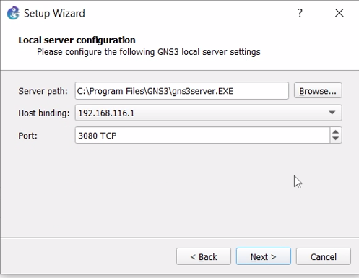
Выполнение лабораторной работы

Slide 14
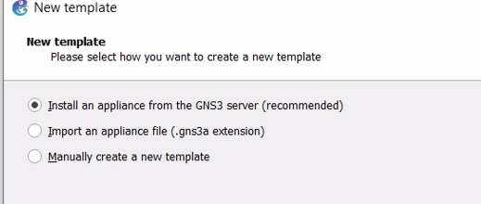
Выполнение лабораторной работы
Добавление образа маршрутизатора FRRouting

Slide 15
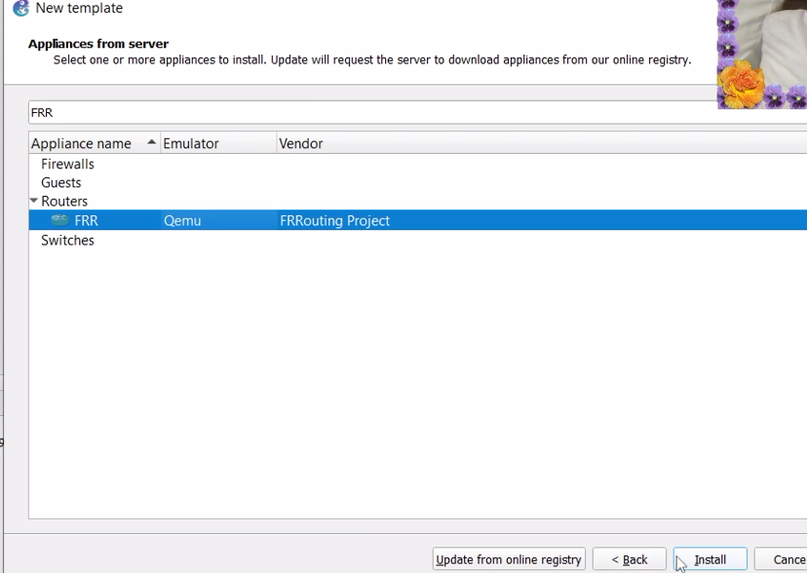
Выполнение лабораторной работы

Slide 16
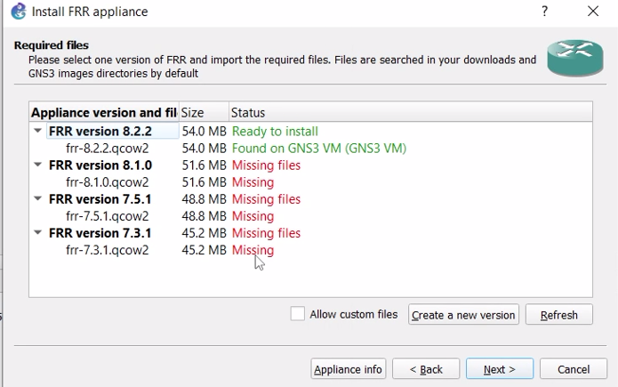
Выполнение лабораторной работы

Slide 17
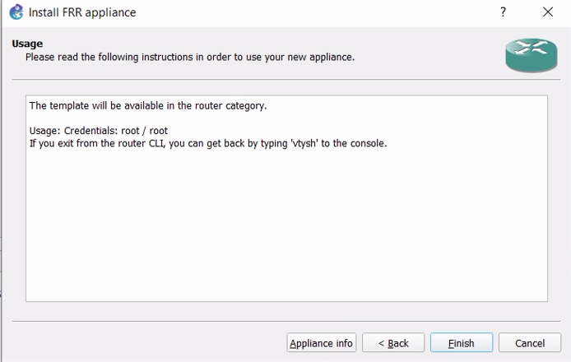
Выполнение лабораторной работы

Slide 18
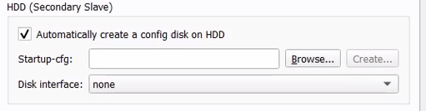
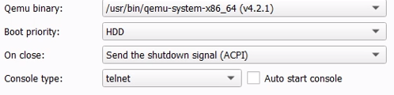
Выполнение лабораторной работы

Slide 19
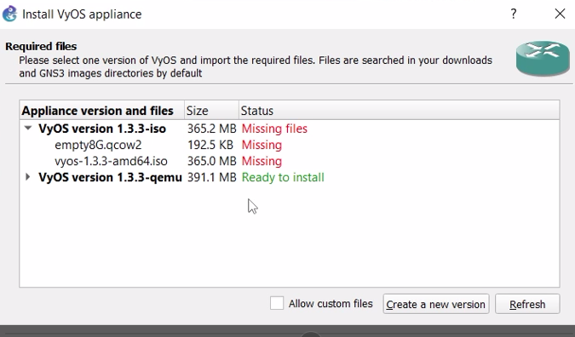
Выполнение лабораторной работы
Установка образа VyOS quemu в GNS3

Slide 20
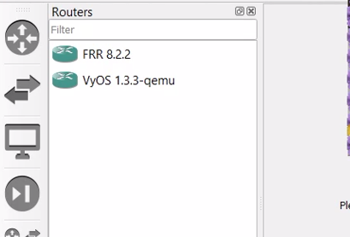
Выполнение лабораторной работы

Slide 21
Выводы
В процессе выполнения данной лабораторной работы я установил и настроил GNS3 и сопутствующее программное обеспечение.

